Slide 1
Уул уурхайн салбар дахь ажлын байрыг коронавирусын дэгдэлтээс хамгаалах
Уул уурхайн нэгж
Мехмет Эрэн СӨКМЕН
Мэргэжилтэн / Уул уурхайн инженер
2020 оны 9 сар
Notes:
***Bu bölüme giren notlar, Garamond/Times New Roman/Calibri 14 pt olarak yazılır.***
Sunum Başlığı: Garamond/Times New Roman/Calibri, asgari 54 pt (BÜYÜK HARF)
Birimin Adı: Garamond/Times New Roman/Calibri, asgari 24 pt (İlk Harfler Büyük)
Tarih: Garamond/Times New Roman/Calibri, minimum 24 pt (GG/AA/YYYY)

Slide 2
Илтгэлийн бүтэц
Уул уурхайн салбарын ерөнхий мэдээлэл
COVID-19-ийн эсрэг авах 19 алхам урьдчилан сэргийлэх арга хэмжээ
Турк Улсын уул уурхайн салбарт хийгдэж байгаа COVID-19 цар тахлын эсрэг арга хэмжээнүүд

Slide 3
Уул уурхайн салбар
Уул уурхайн үйлдвэрлэлийн хамрах хүрээ
NACE код* | NACE тайлбар
05 | Нүүрс, хүрэн нүүрс олборлох
06 | Түүхий нефть ба байгалийн хий олборлох
07 | Металлын хүдрийн олборлолт
08 | Бусад уул уурхай, карьерууд
09 | Уул уурхайг дэмжих үйл ажиллагаа
* Европын хамтын нийгэмлэгийн эдийн засгийн үйл ажиллагааны статистик ангилал

Slide 4
Уул уурхайн салбар
Уул уурхайн салбар дахь ажлын байр, ажилчдын тоо
 | 2016 | 2017 | 2018
Нийт ажлын байрны нийт тоо | 1.749.240 | 1.874.682 | 1.879.771
Уурхайн ажлын байрны тоо | 6.821 (%0,39) | 6.809 (%0,36) | 6.821 (%0,36)
Ажилчдын нийт тоо | 13.775.188 | 14.477.817 | 14.229.170
Уурхайн ажилчдын тоо | 132.490 (%0,96) | 140.660 (%0,97) | 137.332 (%0,97)

Slide 5
Уул уурхайн салбар
Уул уурхайн салбар дахь ажлын байр, ажилчдын тоо
NACE | NACE тайлбар | Ажлын байрны тоо * (2020 оны 8 сар) | Ажиллагсдын тоо* (2020 оны 8 сар)
05 | Нүүрс, хүрэн нүүрс олборлох, | 479 | 38.714
06 | Түүхий нефть ба байгалийн хий олборлох | 34 | 2.072
07 | Металлын хүдрийн олборлолт | 837 | 29.227
08 | Бусад уул уурхай, карьерууд | 5206 | 67.328
09 | Уул уурхайн үйл ажиллагааг дэмжих салбарууд | 682 | 10.959
Нийт |  | 7.238 | 148.300

Slide 6
COVID-19 СЭРГИЙЛЭХ 19 АЛХАМ
Газрын дээр болон далд уурхай дотор COVID-19 цар тахлаас урьдчилан сэргийлэх үйл ажиллагааны гол зорилго нь
эхний ээлжинд ямарваа нэгэн халдвар гарахаас урьдчилан сэргийлэх. Энэ нь амжилтгүй болвол олон хүнд тархахаас урьдчилан сэргийлэх.

Slide 7
1. ЭРСДЭЛИЙН ҮНЭЛГЭЭ
Коронавирусын дэгдэлтийг харгалзан үзэж одоогийн яаралтай тусламжийн төлөвлөгөө, эрсдэлийн үнэлгээг шинэчлэх шаардлагатай.
Ажилчдын ажиллах орчин, ачааллыг харгалзан хоорондын зайны дүрмийг тогтоох, бусад ажлын журманд зохицуулалт хийх.

Slide 8
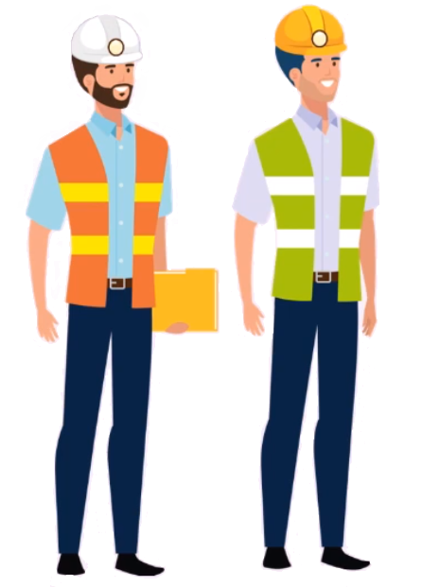
2. ХАРИЛЦАА-ЗОХИЦУУЛАЛТ
COVID-19 цар тахлаас урьдчилан сэргийлэх арга хэмжээг зохицуулах чадвартай нэг хүнийг томилох хэрэгтэй.
Томилогдсон ажилтнуудад ажлын хуваарь гаргаж тархварын эсрэг авах арга хэмжээний талаар хийх ёстой ажлыг нь тодорхойлж өгөх. Эдгээр ажилтнууд хоорондоо хангалттай мэдээлэл солилцож, уялдаа холбоотой ажиллах ёстой.

Slide 9
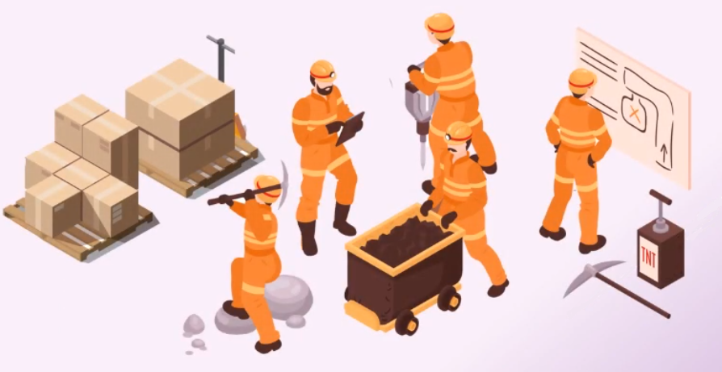
3. АЖЛЫН ТӨЛӨВЛӨГӨӨ
Ажилд шаарлагатай зүйлийг юүн түрүүнд дотоод нөөцөөсөө хангах. Зайлшгүй хийх ёстой уул уурхайн үйл ажиллагааг хамгийн бага ажилтантай (ээлжийн гэх мэт) ажиллуулах маягаар ажлын төлөвлөлт хийх хэрэгтэй.
Ажлын талбайд байгаа ажилчдын тоог хамгийн бага байлгах, ажилчдын хоорондох зайг дор хаяж 1.5 метр байхаар төлөвлөх.
Notes:
Bu kişinin görevi işyerinde hastalığın tespitine ve yayılımının önlenmesine ilişkin olarak uygulanacak tedbirleri önermek, bu tedbirlerin uygulamasını takip etmek, gelişmelere göre resmi kaynakları takip ederek güncellemelere liderlik etmek olacaktır.

Slide 10
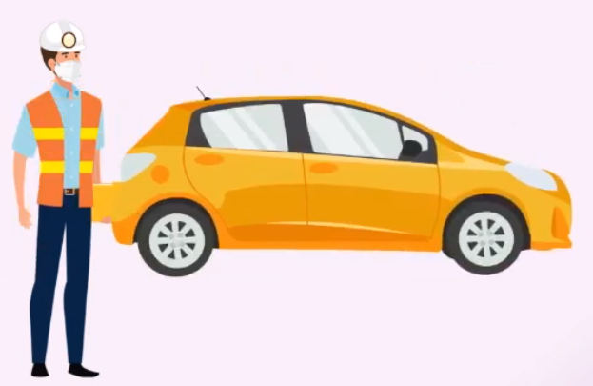
4. ТЭЭВЭР
Ажилчдын нийтийн тээврийг зорчигч хоорондын зай их байхаар төлөвлөнө. Ажилчдын машинд гар ариутгагч ба нэг удаагийн маск тогмол байлгах хэрэгтэй.
Компанийн жижиг тээврийн хэрэгслийг ашиглах тохиолдолд хэрвээ машинд нэгээс илүү зорчигч байгаа тохиолдолд бүгд маск зүүх, бүх тээврийн хэрэгслийг зохих хугацаанд нь ариутгахад анхаарах хэрэгтэй.

Slide 11
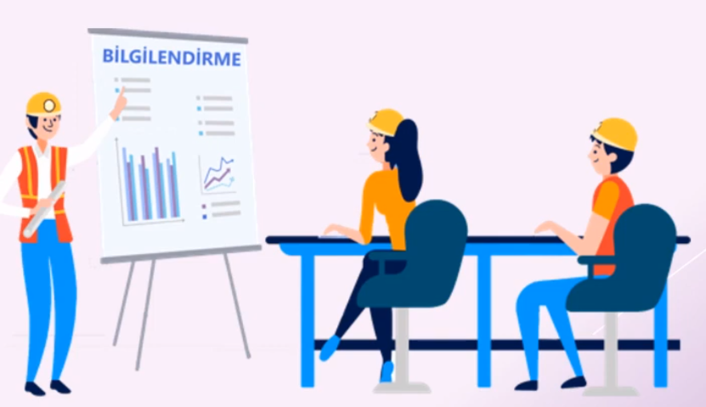
5. МЭДЭЭЛЭЛ
Коронавирусын тархалт, эрүүл ахуйн дүрмийн талаар ажилтнууддаа ойр ойр мэдээлж байх ёстой бөгөөд дүрмийн дагуу ажиллаж байгаа эсэхийг хянах хэрэгтэй. Шаардлагатайгаас бусад тохиолдолд зочдыг үйлдвэрлэлийн талбайд нэвтрэхийг хориглоно.

Slide 12
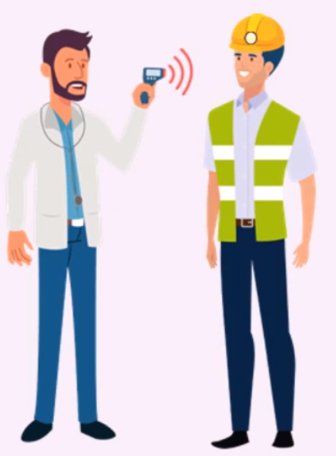
6. ХАЛУУН ХЭМЖИХ
Бүх ажилчид, ажил олгогчид, бараа, үйлчилгээ эрхлэгчдийн биеийн температурыг уул уурхайн үйлдвэрүүдийн орох хаалганд термометрээр хянаж байх ёстой.
Ажилтнууд бие биетэйгээ харьцахаас зайлсхийх, хоорондоо зай барьж байгаа эсэхийг нягтлах хэрэгтэй.

Slide 13
7. СУРГАЛТ
Ажилчдад хөдөлмөрийн эрүүл ахуй, аюулгүй байдлын анхан шатны сургалтыг зайны сургалт хэлбэрээр олгох хэрэгтэй. Зайны сургалт хийх боломжгүй бол сургалтын үеэр хоорондын зай барих зэрэг эрүүл ахуйн дүрмийг биелүүлж хамгийн бага хүн оролцохоор явуулдаг байх ёстой.

Slide 14
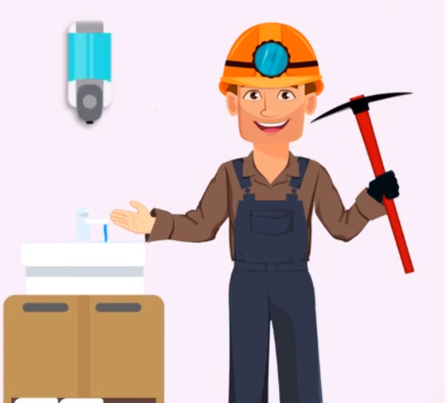
8. ЭРҮҮЛ АХУЙ
Ажилчдыг хангалттай, зохих хэмжээний ус, саван, спирт агуулсан гар ариутгагч бодисоор хангах. Ажилтнууд ажил эхлэхээс өмнө болон ажлын үеэр ойр ойрхон дор хаяж 20 секундын турш гараа савантай усаар угааж байх ёстой. Гараа угаахгүйгээр нүүр, нүд, хамартаа хүрэхгүй байх ёстой.

Slide 15
9. ҮЙЛДВЭРИЙН ТАЛБАРТ ОРОХ
Үйлдвэрлэлийн талбайн орц, гарц цахилгаан шат, монорель, вагон гэх мэт тээврийн хэрэгсэл бол дотор байгаа хүмүүсийн хоорондын зай хол байх хэрэгтэй.

Slide 16
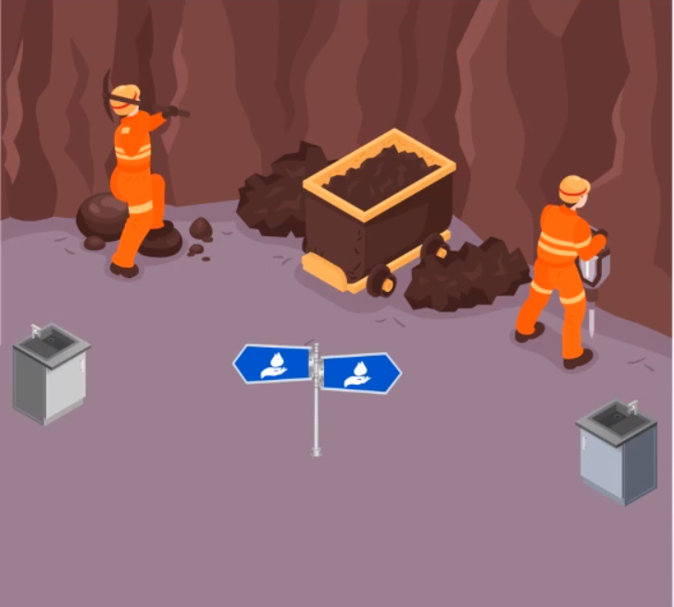
10. ҮЙЛДВЭРИЙН ТАЛБАЙ
Үйлдвэрлэлийн талбай дахь нүүр, гар угаах цэгүүдийн тоог нэмэгдүүлж, байршлыг нь харуулсан самбар байрлуулах хэрэгтэй.

Slide 17
11. Харилцан үйлчлэл
Ажилтнуудыг ажил үүргийнхээ гадуур гарах, байнга шилжилж хөдөлгөөн хийхээс урьдчилан сэргийлэх хэрэгтэй.
Ажлын цагаар болон завсарлагааны цагаар ажиллагсдын бие биетэйгээ ярилцах харьцах цагийг хамгийн бага хугацаанд байлгах ёстой.

Slide 18
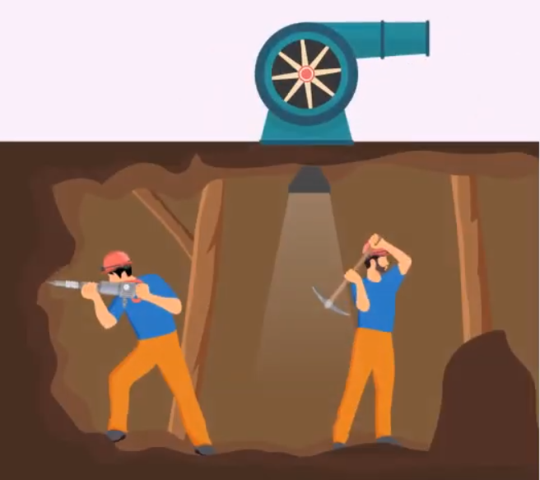
12. Агааржуулалт
Далд уурхайн ашиглалтын явцад агааржуулалтын системийг хянан үзэж, бохирдохоос сэргийлж өөрчлөн зохион байгуулах хэрэгтэй.
Ажлын байр, түүний өргөтгөлүүд (бие засах газар, гал тогоо, хоолны танхим, дотуур байр, угаалгын газар, шүршүүр, хувцас солих өрөө, шкаф, мужааны цех, гагнуур, хэвлэлийн өрөө гэх мэт бүх хэсгүүдийг байнга байгалийн агааржуулалт буюу салхи оруулж байхаар агааржуулах хэрэгтэй.

Slide 19
13. ХУВИЙН ХАМГААЛАХ ХЭРЭГСЭЛ
Ажилтнууд стандартын дагуу болон өөрсдийн хийж буй ажилдаа тохирсон хувийн хамгаалах хэрэгслийг ашиглах. Ажилтнууд хувийн хамгаалах хэрэгслийг дундаа ашиглахаас урьдчилан сэргийлэх. Ариун цэврийн шаардлага хангаагүй эсвэл нэг удаагийн материалыг дахин ашиглахаас урьдчилан сэргийлэх.
Хувийн хамгаалах хэрэгслийг зөв зохистой ашиглах, солих, устгах талаар ажилчдад мэдээлэх.
Ашигласан хувийн хамгаалах хэрэгслийг зохих хогийн саванд хаях нөхцлийг бүрдүүлэх.

Slide 20
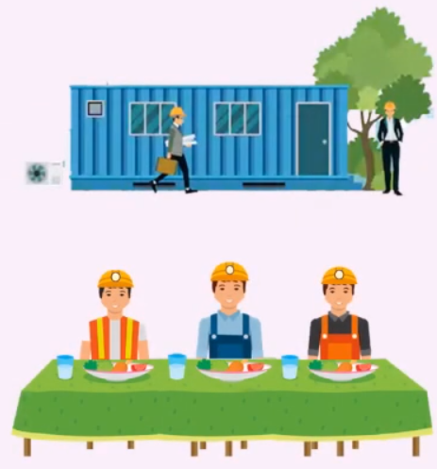
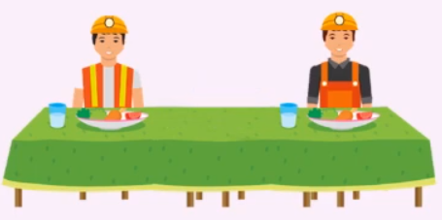
14. Халдваргүйжүүлэх
Ялангуяа хоолны танхим, дотуур байр, хувцас солих өрөө, угаалгын өрөө, бие засах газар зэрэг нийтийн газруудын хоорондын зайн дүрмийг хангуулах тал дээр шаардлагатай зохицуулалтыг хийх хэрэгтэй.
Эдгээр газрыг байнга цэвэрлэж, халдваргүйжүүлэхэд анхаарах хэрэгтэй.

Slide 21
15. НИЙТЭЭР АШИГЛАДАГ ГАЗАР
Хоолны газар, дотуур байр, хувцас солих өрөө, ажлын байрыг тогтмол агааржуулж, эдгээр газарт ашигласан материал эрүүл ахуйн үндсэн шаардлага хангасан байх ёстой.
Хоол, ундааг нэг удаагийн хоолны хэлбэрээр тарааж байгаа эсэхийг нягтлах. Ажлын байрандаа хоол хүнс, ундаагаа хадгалахаас болгоомжлох хэрэгтэй.
Бүх цайны газрын ажилчид, үйлчилгээний ажилтнууд ажиллаж байхдаа маск, бээлий хэрэглэж, ээлж бүрийн өмнө ажлын байрны эрүүл мэндийн ажилтнуудаар шалгуулж байх ёстой.

Slide 22
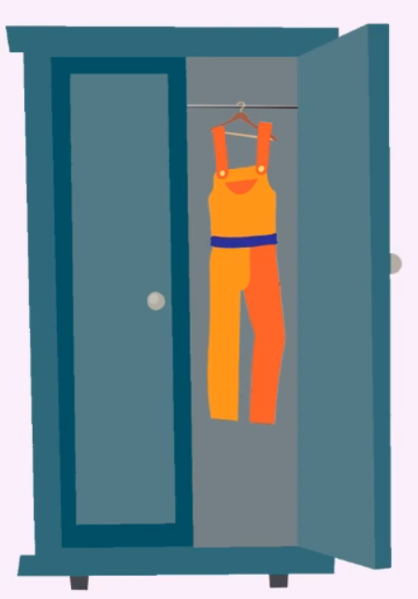
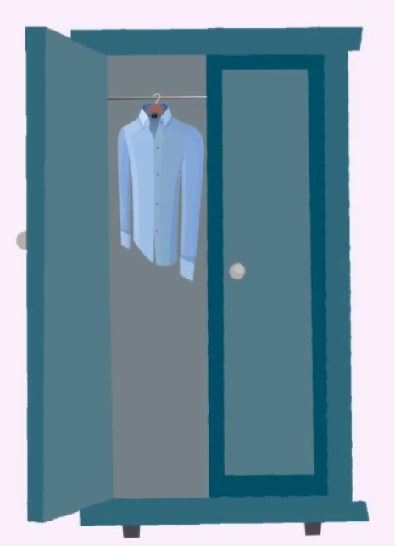
16. ХУВЦАС СОЛИХ ӨРӨӨ
Ажлын хувцсыг өдөр бүр зохих температурт угааж байх ёстой.
Ажлын хувцсыг энгийн хувцаснаас хол байлгахын тулд шаардлагатай шүүгээний зохицуулалт хийх хэрэгтэй.

Slide 23
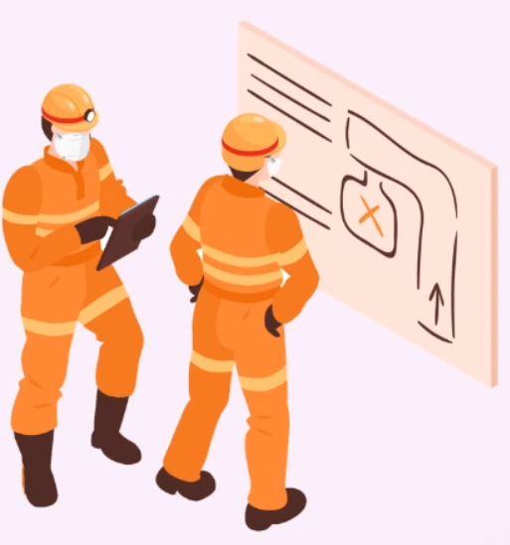
17. АНХААРАХ
Тусламж үйлчилгээний багууд үүрэгт ажлаа хийж байх үедээ хоорондын зайг барих боломжгүй бол маск болон бусад хувийн хамгаалах хэрэгсэл өмсөж байгаа эсэхдээ анхаарах ёстой.

Slide 24
18. ЗОХИЦУУЛАЛТ
Эрүүл мэнд, Эрчим хүч, байгалийн нөөцийн яам, Гэр бүл, хөдөлмөр, нийгмийн үйлчилгээний яамнаас ирүүлсэн мэдээллийг тогтмол дагаж мөрдөж, авч хэрэгжүүлж буй арга хэмжээтэй тухай бүрт нь танилцаж байх хэрэгтэй.

Slide 25
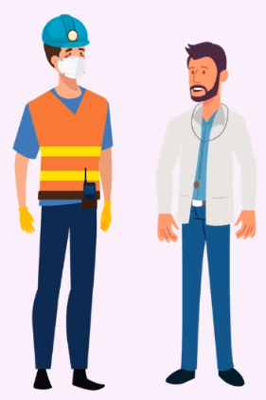
19. ОНЦГОЙ БАЙДАЛД
Ажилтанд халуурах, ханиалгах, амьсгал давчдах зэрэг COVID-19 шинж тэмдэг илэрвэл маск зүүлгэж ажлын байрны эрүүл мэндийн ажилтнуудад нэн даруй мэдэгдэх хэрэгтэй. Ажлын байрны эрүүл мэндийн ажилтан байхгүй тохиолдолд ажилтныг бусад ажилчдаас тусгаарлаж, түргэн тусламжийн ALO 184-руу залгаж, эрүүл мэндийн байгууллагын зааврын дагуу арга хэмжээ авна.

Slide 26
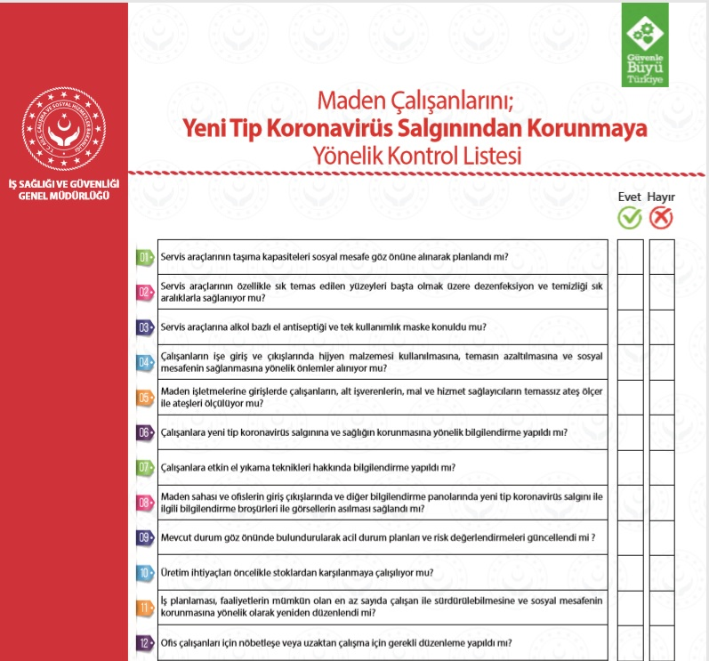
Турк Улсад COVID-19 цар тахлын эсрэг авч хэрэгжүүлж байгаа арга хэмжээнүүд (хяналтын хуудас, мэдээллийн карт, видео гэх мэт)
Мэдээллийн карт
Хяналтын жагсаалт
Link: https://ailevecalisma.gov.tr/media/43570/maden_isleri_bilgikarti_20200427.pdf
Link: https://ailevecalisma.gov.tr/media/43572/maden_calisanlari_kontrol_listesi_20200427.pdf

Slide 27
Турк Улсад COVID-19 цар тахлын эсрэг авч хэрэгжүүлж байгаа арга хэмжээнүүд (хяналтын хуудас, мэдээллийн карт, видео гэх мэт)
Мэдээллийн видео холбоос:
https://www.youtube.com/watch?v=ONIs1_KUtFU

Slide 28
ҮР ДҮН ба ҮНЭЛГЭЭ
Арга хэмжээний хураангуй
Маск ашиглах
Ажилчдын хоорондох зайг хангах
Эрүүл ахуйн дүрмийг дагаж мөрдөх
Хэмжилт ба хяналт
Салбарын талаарх тусгай бодлого, шийдвэр гаргадаг ажилчдыг аль болох эрсдэлээс хол байлгах

Slide 29
Баярлалаа
Notes:
***Bu bölüme giren notlar, Garamond/Times New Roman/Calibri 12 pt olarak yazılır.***

